Slide 1
WP6 – Task 2 Il contributo italiano in CHORD
Review Meeting
Giovedì 12 Settembre - Venerdì 13 Settembre
Radiotelescopi di Medicina
IRA - Bologna
Maura Pilia on behalf of Andrea Possenti

Slide 2
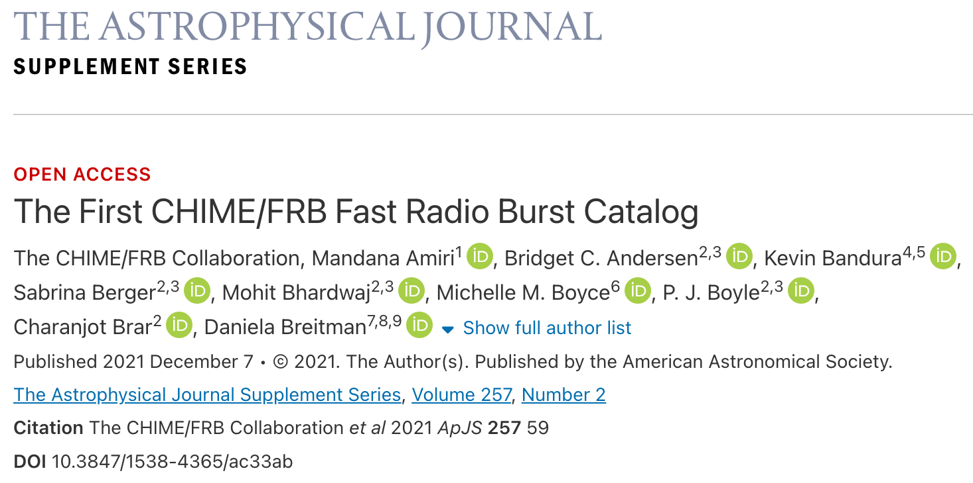
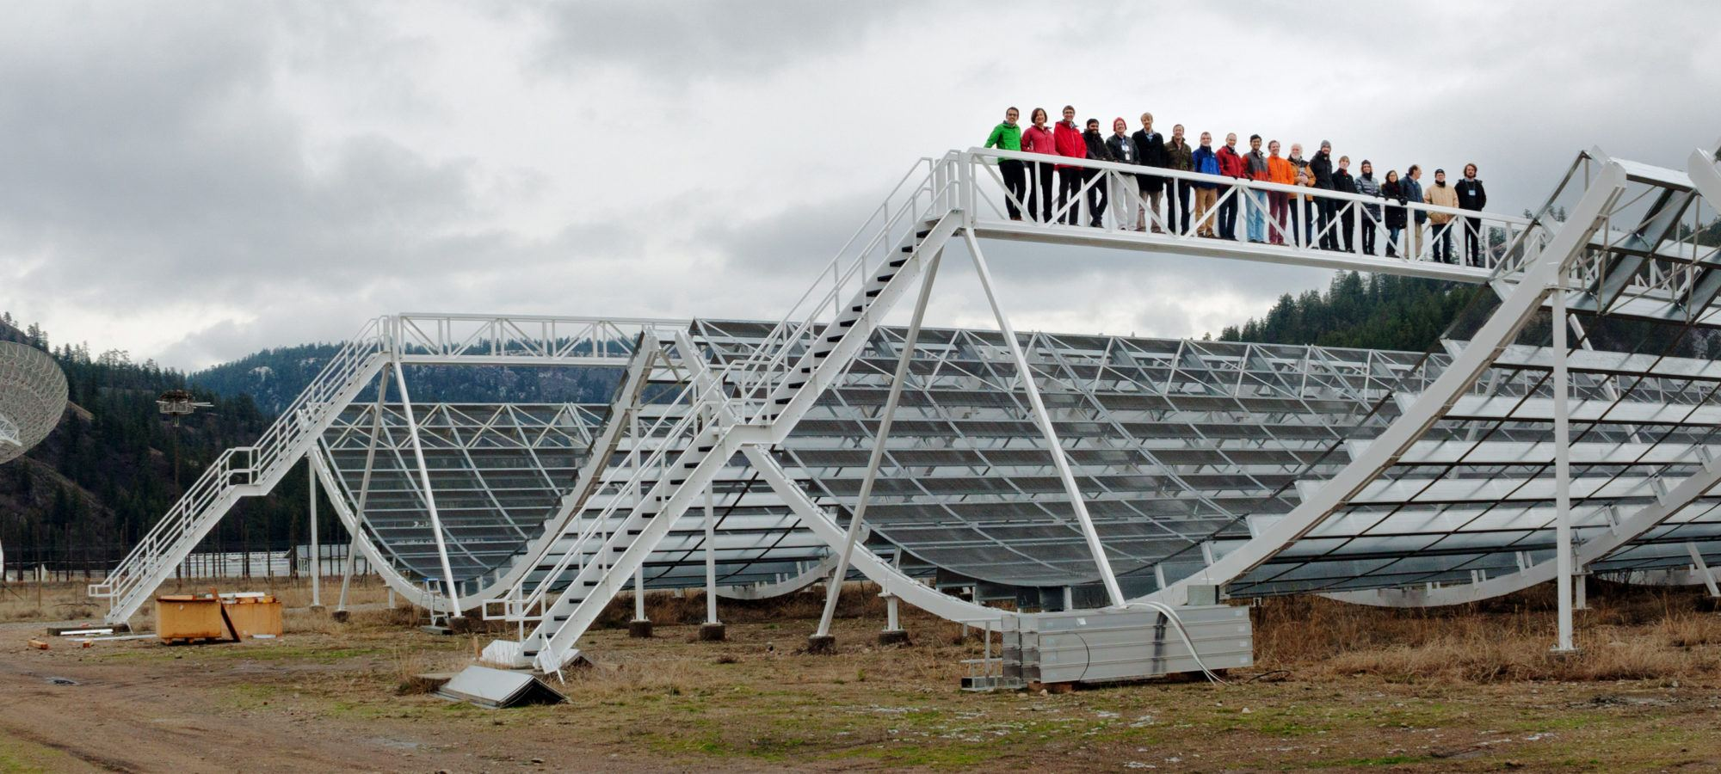
CHIME e la rivoluzione industriale degli FRB
536 FRB!

Slide 3
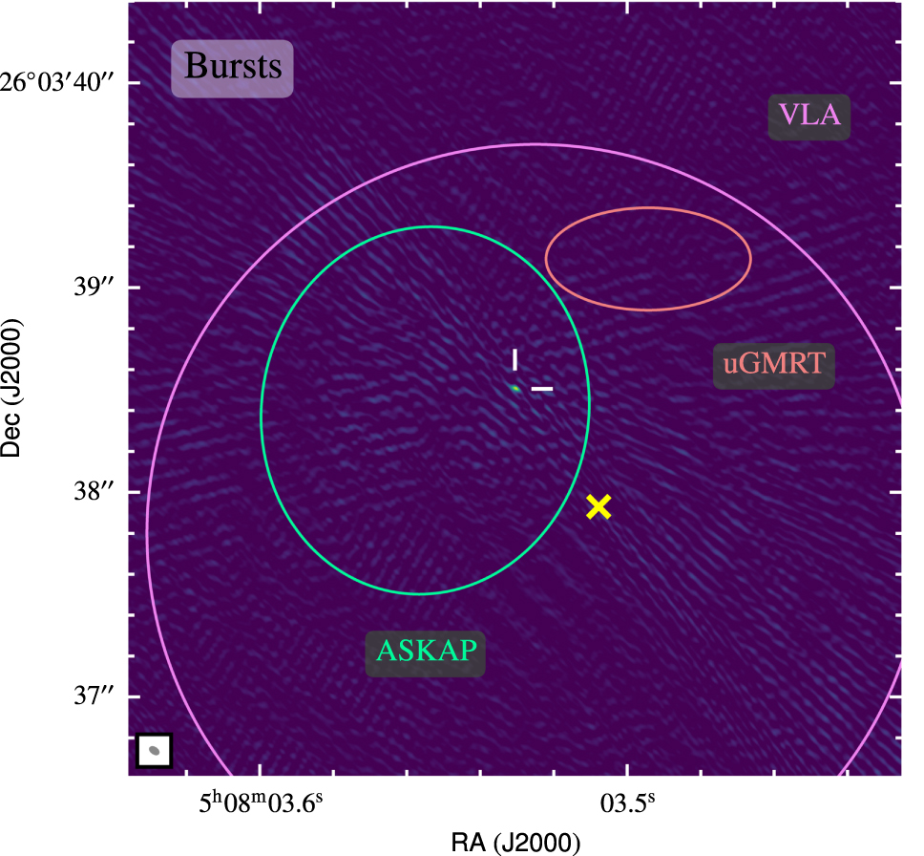
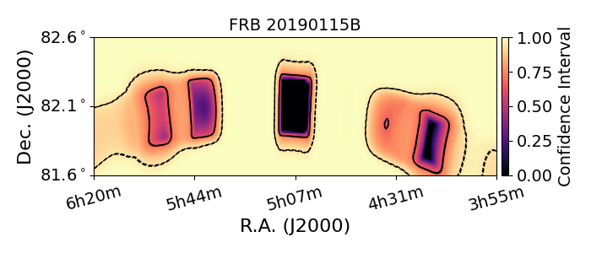
Cosa manca a CHIME?
VS.
CHIME/FRB Collaboration 2021, ApJS
Nimmo et al. 2022, ApJL
Missione 4 • Istruzione e Ricerca
Missione 4 • Istruzione e Ricerca

Slide 4
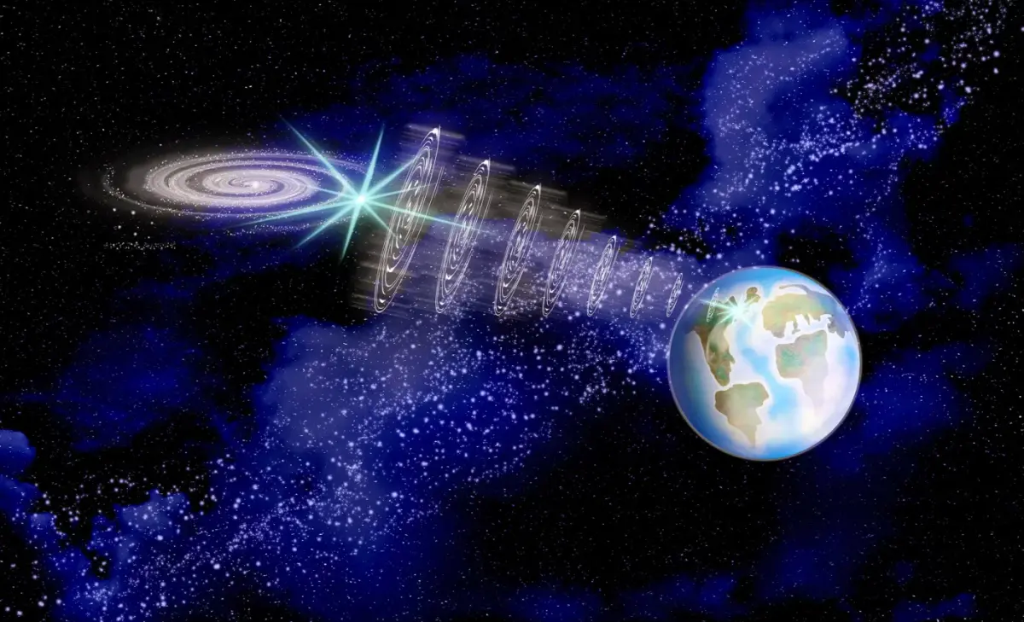
L'importanza della localizzazione
Earth.com
Missione 4 • Istruzione e Ricerca
Missione 4 • Istruzione e Ricerca

Slide 5
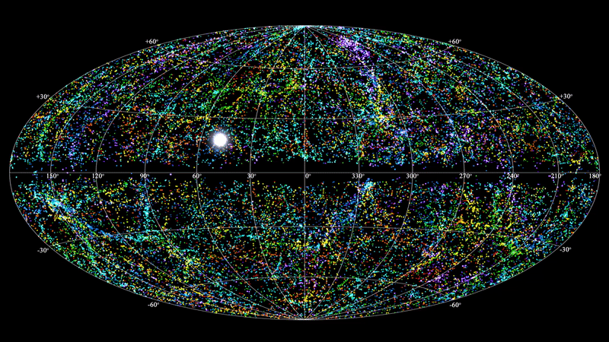
L'importanza della localizzazione - 2
T. Jarrett (IPAC/Caltech); B. Saxton, NRAO/AUI/NSF
Missione 4 • Istruzione e Ricerca
Missione 4 • Istruzione e Ricerca

Slide 6
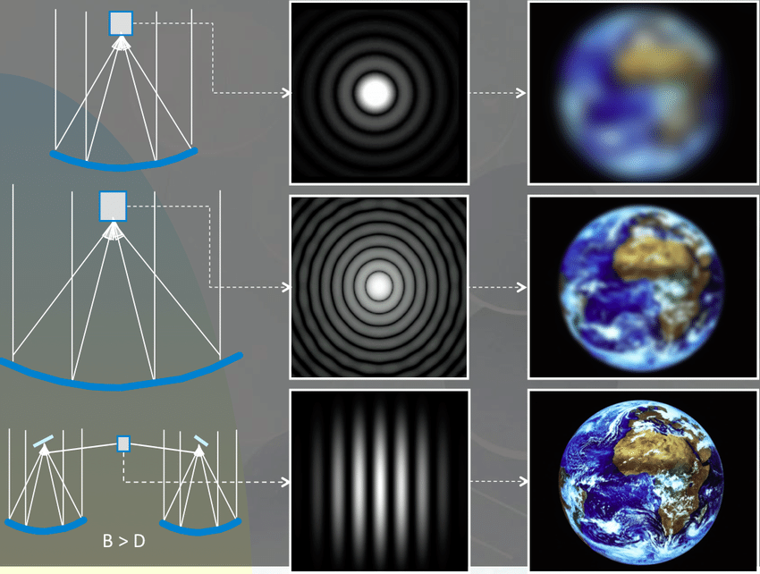
Come si fa a localizzare con precisione?
J. Surdej
Missione 4 • Istruzione e Ricerca
Missione 4 • Istruzione e Ricerca

Slide 7
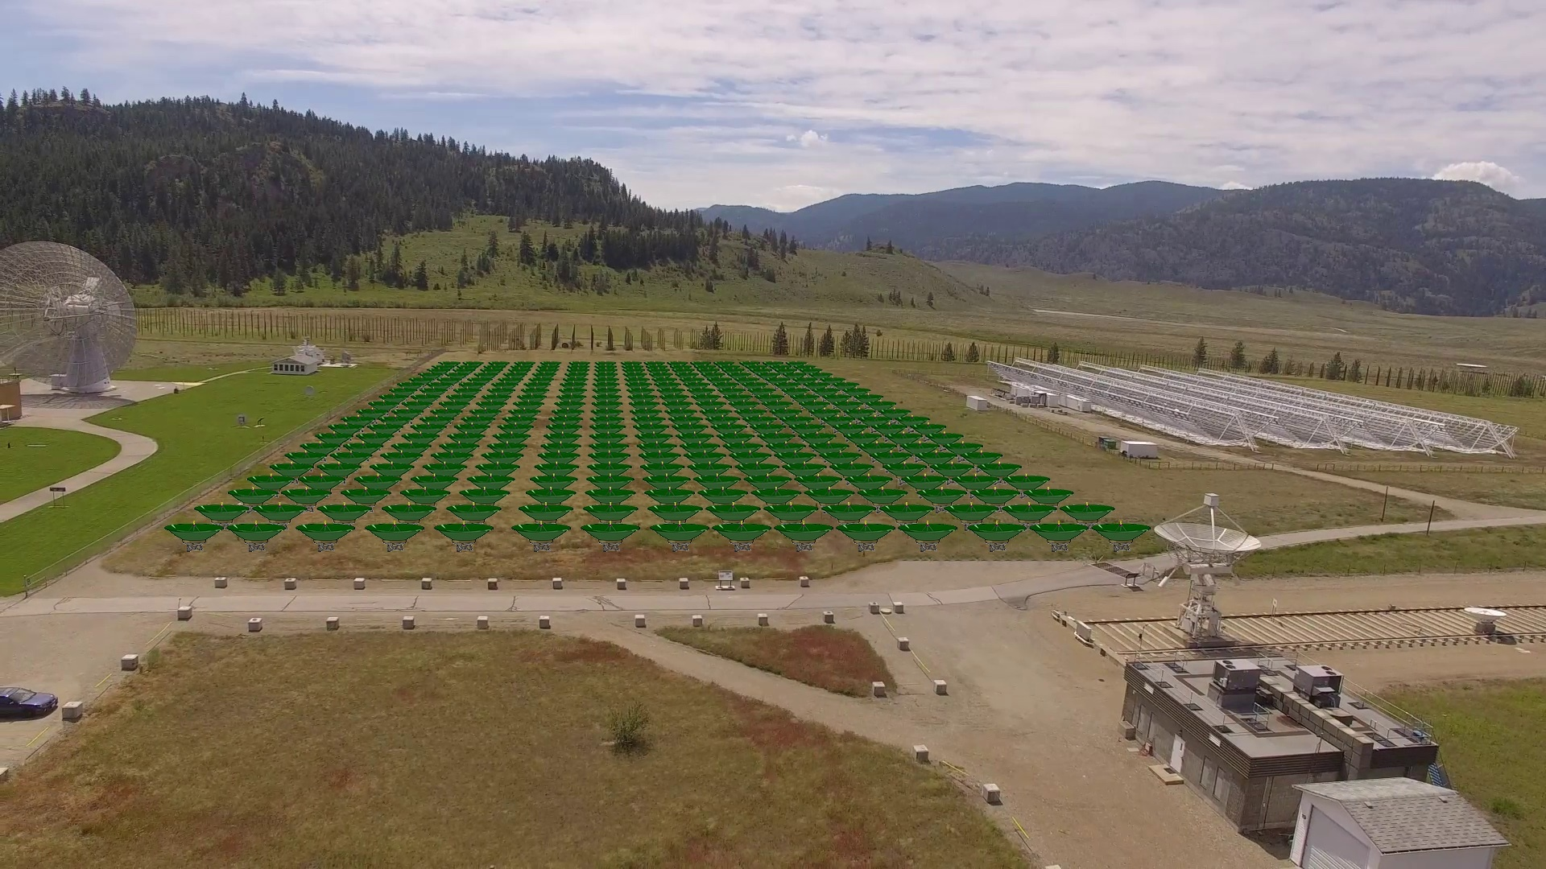
L'avvento di CHORD
512 telescopi di 6 metri di diametro
J. Mena-Parra

Slide 8
Missione 4 • Istruzione e Ricerca
Missione 4 • Istruzione e Ricerca

Slide 9
Missione 4 • Istruzione e Ricerca
Missione 4 • Istruzione e Ricerca

Slide 10
Missione 4 • Istruzione e Ricerca
Missione 4 • Istruzione e Ricerca

Slide 11
Missione 4 • Istruzione e Ricerca
Missione 4 • Istruzione e Ricerca

Slide 12
Missione 4 • Istruzione e Ricerca
Missione 4 • Istruzione e Ricerca

Slide 13
Missione 4 • Istruzione e Ricerca
Missione 4 • Istruzione e Ricerca

Slide 14
Missione 4 • Istruzione e Ricerca
Missione 4 • Istruzione e Ricerca

Slide 15
Missione 4 • Istruzione e Ricerca
Missione 4 • Istruzione e Ricerca

Slide 16
Missione 4 • Istruzione e Ricerca
Missione 4 • Istruzione e Ricerca

Slide 17
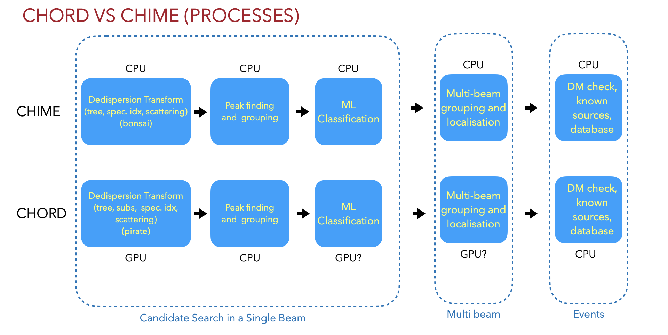
M. Trudu
Missione 4 • Istruzione e Ricerca
Missione 4 • Istruzione e Ricerca

Slide 18
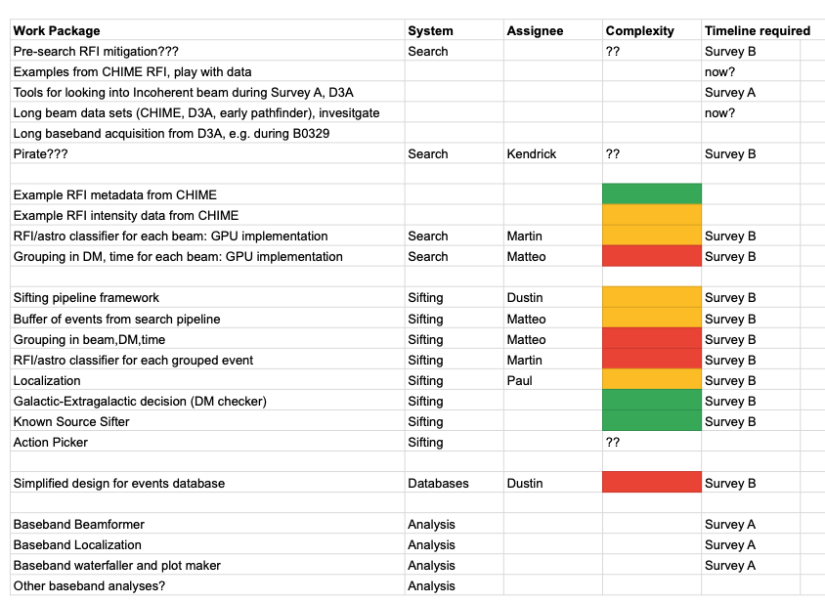
CHORD/FRB software list

Slide 19
GRAZIE
PER L’ATTENZIONE
Next Generation – Croce del Nord
IR0000026
Intervento finanziato nell’ambito del PNRR - Piano Nazionale di Ripresa e Resilienza
M4C2
Missione 4 - Istruzione e Ricerca Componente 2 - Dalla Ricerca alla Impresa
Linea di Investimento 3.1 - Rafforzamento e creazione di Infrastrutture di Ricerca
CUP C53C22000880006
Missione 4 • Istruzione e Ricerca
Missione 4 • Istruzione e Ricerca

